Slide 1


স্বা
ত
গ
ম
আফরোজা,রংপুর

Slide 2

৮ম শ্রেনী
বিষয়ঃ সাধারণ বিজ্ঞান
অধ্যায়ঃ১১
সময়ঃ ৫০ মিঃ
উপস্থাপনায়
আফরোজা নাসরীন সুলতানা
সহকারী শিক্ষিকা
রংপুর জিলা স্কুল, রংপুর
আফরোজা,রংপুর

Slide 3
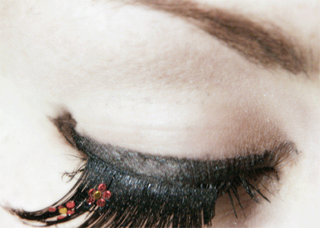
নিচের চিত্রে কী দেখছ?
আফরোজা,রংপুর

Slide 4
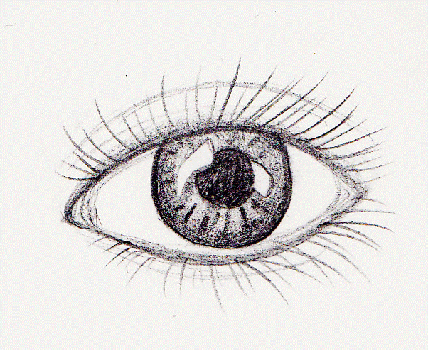
চোখ
আফরোজা,রংপুর

Slide 5

শিখনফলঃ
১।চোখ কী তা বলতে পারবে ।
২।চোখের গঠন ও কাজ ব্যাখ্যা করতে পারবে ।
আফরোজা,রংপুর

Slide 6
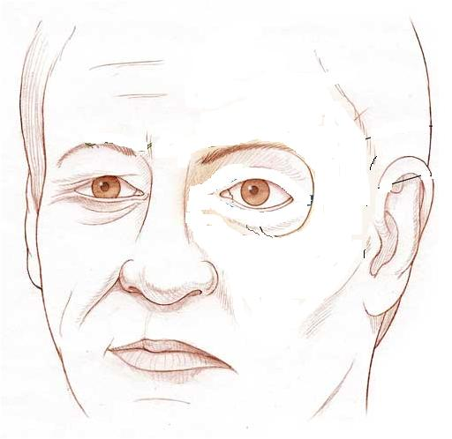
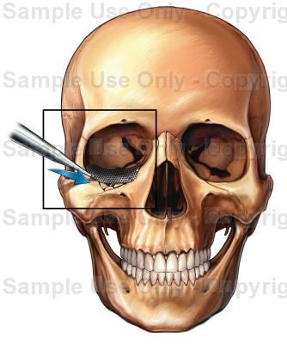
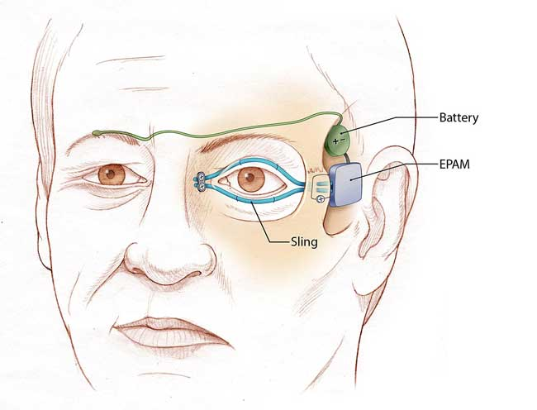
নিচের চিত্রে কী দেখতে পাচ্ছ ?
মাথার সামনে দুটো অক্ষিকোটরের মধ্যে একজোড়া চোখ ।
আফরোজা,রংপুর

Slide 7

অক্ষিগোলক
নিচের চিত্রের আকৃতি কেমন?
চিত্রের আকৃতি গোলাকার বলের মত। এই গোলকটির নাম অক্ষিগোলক।একে চক্ষুকোটরের মধ্যে একটি নির্দিষ্ট সীমার চারিদিকে ঘোরানো যায়।
আফরোজা,রংপুর

Slide 8
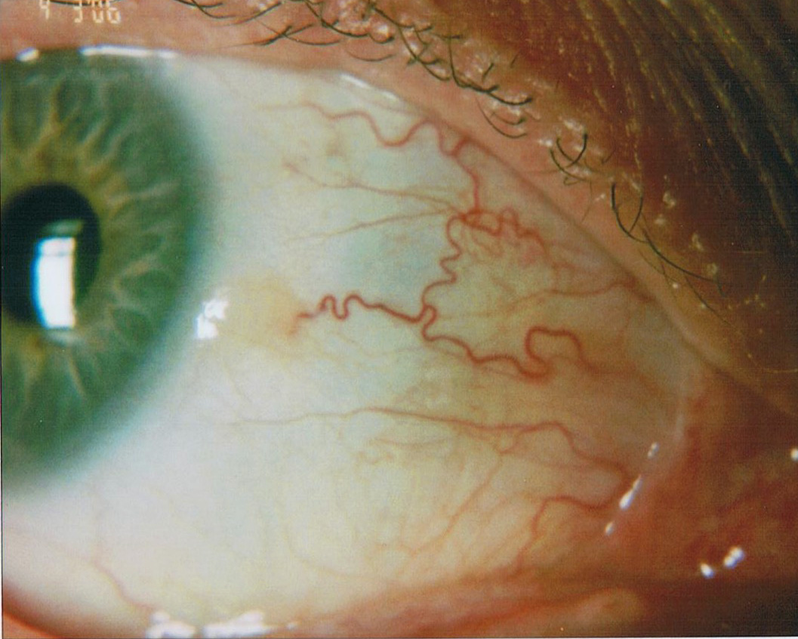
স্ক্লেরা
নিচের চিত্রগুলো দেখে বলোতো চোখের কী দেখছ?
অক্ষিগোলকের বাইরে সাদা,শক্ত ও ঘন আঁশযুক্ত অস্বচ্ছ স্তরটি হলো স্কেরা।এটি চোখকে বাইরের বিভিন্ন প্রকার অনিষ্ট থেকে রক্ষা করে ও চোখের আকৃতি ঠিক রাখে।
আফরোজা,রংপুর

Slide 9
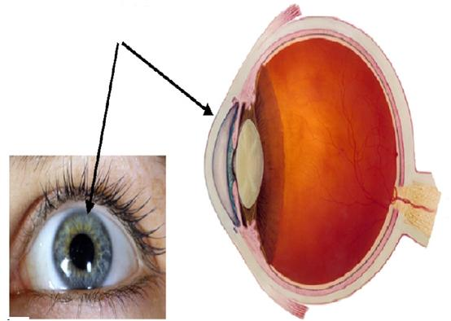
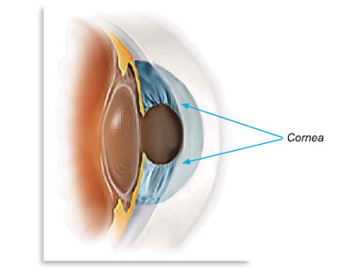
কর্নিয়া
স্ক্লেরার সামনের চকচকে অংশটি হলো কর্নিয়া। এ অংশটি একেবারেই স্বচ্ছ। এর ভিতর দিয়েই আলো চোখের ভিতর ঢোকে। অন্যান্য অংশ অপেক্ষা বাহিরের দিকে অধিকতর উত্তল।
আফরোজা,রংপুর

Slide 10
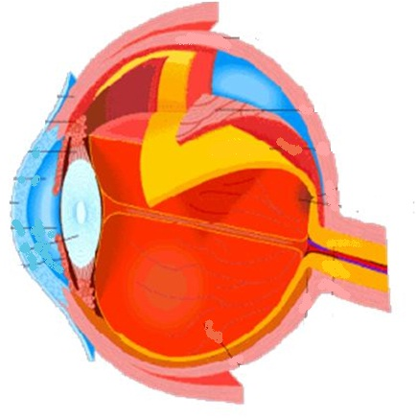
কোরয়েড
এটি স্ক্লেরার ভিতরের গাত্রের আচ্ছাদনবিশেষ ।এর রঙ এর জন্য চোখের ভিতরে প্রবিষ্ট আলোকের প্রতিফলন হয় না।
আফরোজা,রংপুর

Slide 11
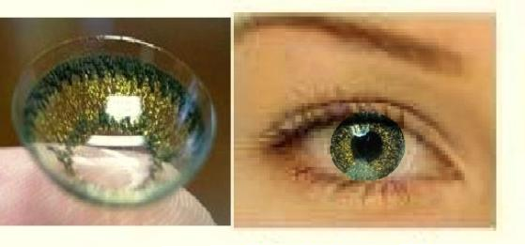
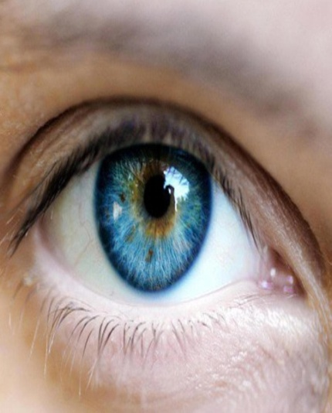
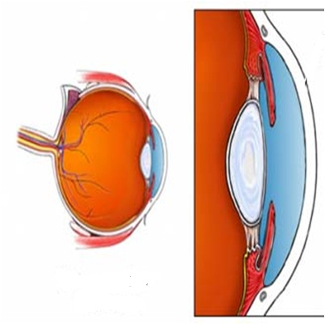
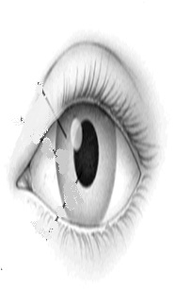

আইরিশ
পর্দাটি স্থান ও লোকবিশেষে বিভিন্ন রং এর নীল, গাঢ় বাদামী,কালো হুয়ে থাকে।
কর্ণিয়ার ঠিক পিছনে অবস্থিত একটি অস্বচ্ছ পর্দা ।
আফরোজা,রংপুর

Slide 12
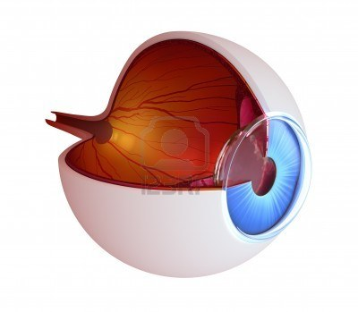
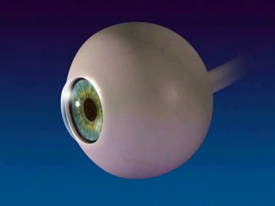
পিউপিল/মণি
কর্নিয়ার কেন্দ্রস্থলে অবস্থিত মাংসপেশি যুক্ত একটি গোলাকার ছিদ্রপথ ।
মাংসপেশির সংকোচন ও প্রসারণে মণির আকার পরিবর্তিত হয়।
আফরোজা,রংপুর

Slide 13
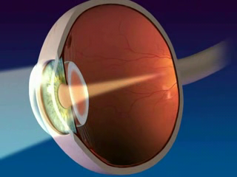
লেন্স
কর্ণিয়ার পিছনে অবস্থিত উত্তল লেন্স।
আফরোজা,রংপুর

Slide 14
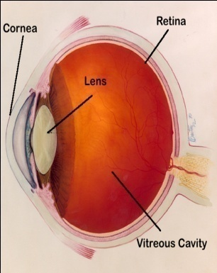
রেটিনা
এটি গোলকের পিছনে অবস্থিত ইষদচ্ছ গোলাপী আলোকগ্রাহী পর্দা । যার উপর আলো পড়লে দর্শনের অনুভূতি জন্মায়।
আফরোজা,রংপুর

Slide 15
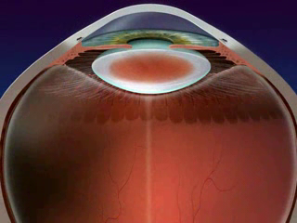
ভিট্রিয়াস হিউমার
অ্যাকুয়াস হিউমার
লেন্স ওরেটিনার মধ্যবর্তী স্থান একপ্রকার জেলী জাতীয় পদার্থে পূর্ণ থাকে।
লেন্স ওকর্নিয়ার মধ্যবর্তী স্থান একপ্রকার স্বচ্ছ জলীয় পদার্থে ভর্তি থাকে ।
আফরোজা,রংপুর

Slide 16
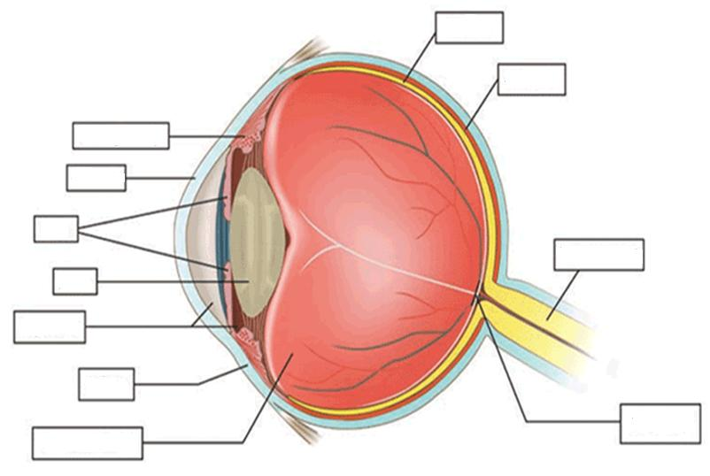
দলগত কাজঃ
সময়ঃ৩+৩=৬ মিঃ
প্রত্যেক দল (৫টি) চিত্রটি অংকন কর ও চিহ্নিত শূন্যস্থান পুরণ কর ?
আফরোজা,রংপুর

Slide 17
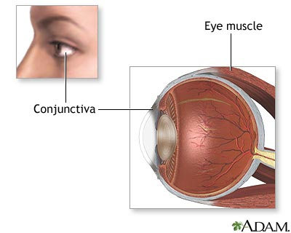
মূল্যায়নঃ
চিত্রে কিসের ছবি দেখতে পাচ্ছ?
চিত্রের গঠন ব্যাখ্যা কর?
আফরোজা,রংপুর

Slide 18
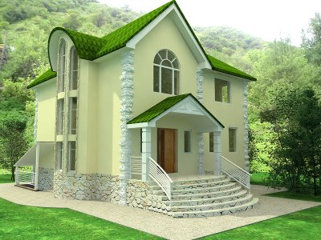
বাড়ীর কাজঃ
মানব চোখ ও ক্যামেরার কার্যাবলী কী একই --- তুলনা কর?
আফরোজা,রংপুর

Slide 19


ধন্যবাদ
আফরোজা,রংপুর

